Slide 1



Trò chơi Tiếp nối
Kể tên các văn bản kịch mà em đã học (đã đọc)
Notes:
Gv gọi 1 bạn HS tham gia trò chơi, nếu có câu trả lời đúng, bạn HS đó có quyền chỉ điểm bạn tiếp theo tham gia trò chơi. Nếu k trả lời được sẽ bị phạt theo yêu cầu của lớp

Slide 2

Bài 9:
Nghị luận văn học
Viết bài nghị luận phân tích một tác phẩm kịch
Notes:
Giáo án của Thảo Nguyên 0979818956

Slide 3

I.
Định hướng
Notes:
Giáo án của Thảo Nguyên 0979818956

Slide 4


1. Khái niệm
- Kịch: Là văn bản dùng tiếng cười để châm biếm, đả kích, phê phán những thói hư tật xấu, cái lố bịch, lỗi thời trong đời sống.
- Tiếng cười hài kịch được tạo ra bởi các mâu thuẫn (xung đột), hành động, nhân vật, hành động, lời thoại…và một số thủ pháp trào phúng tiêu biểu.
Notes:
Giáo án của Thảo Nguyên 0979818956

Slide 5

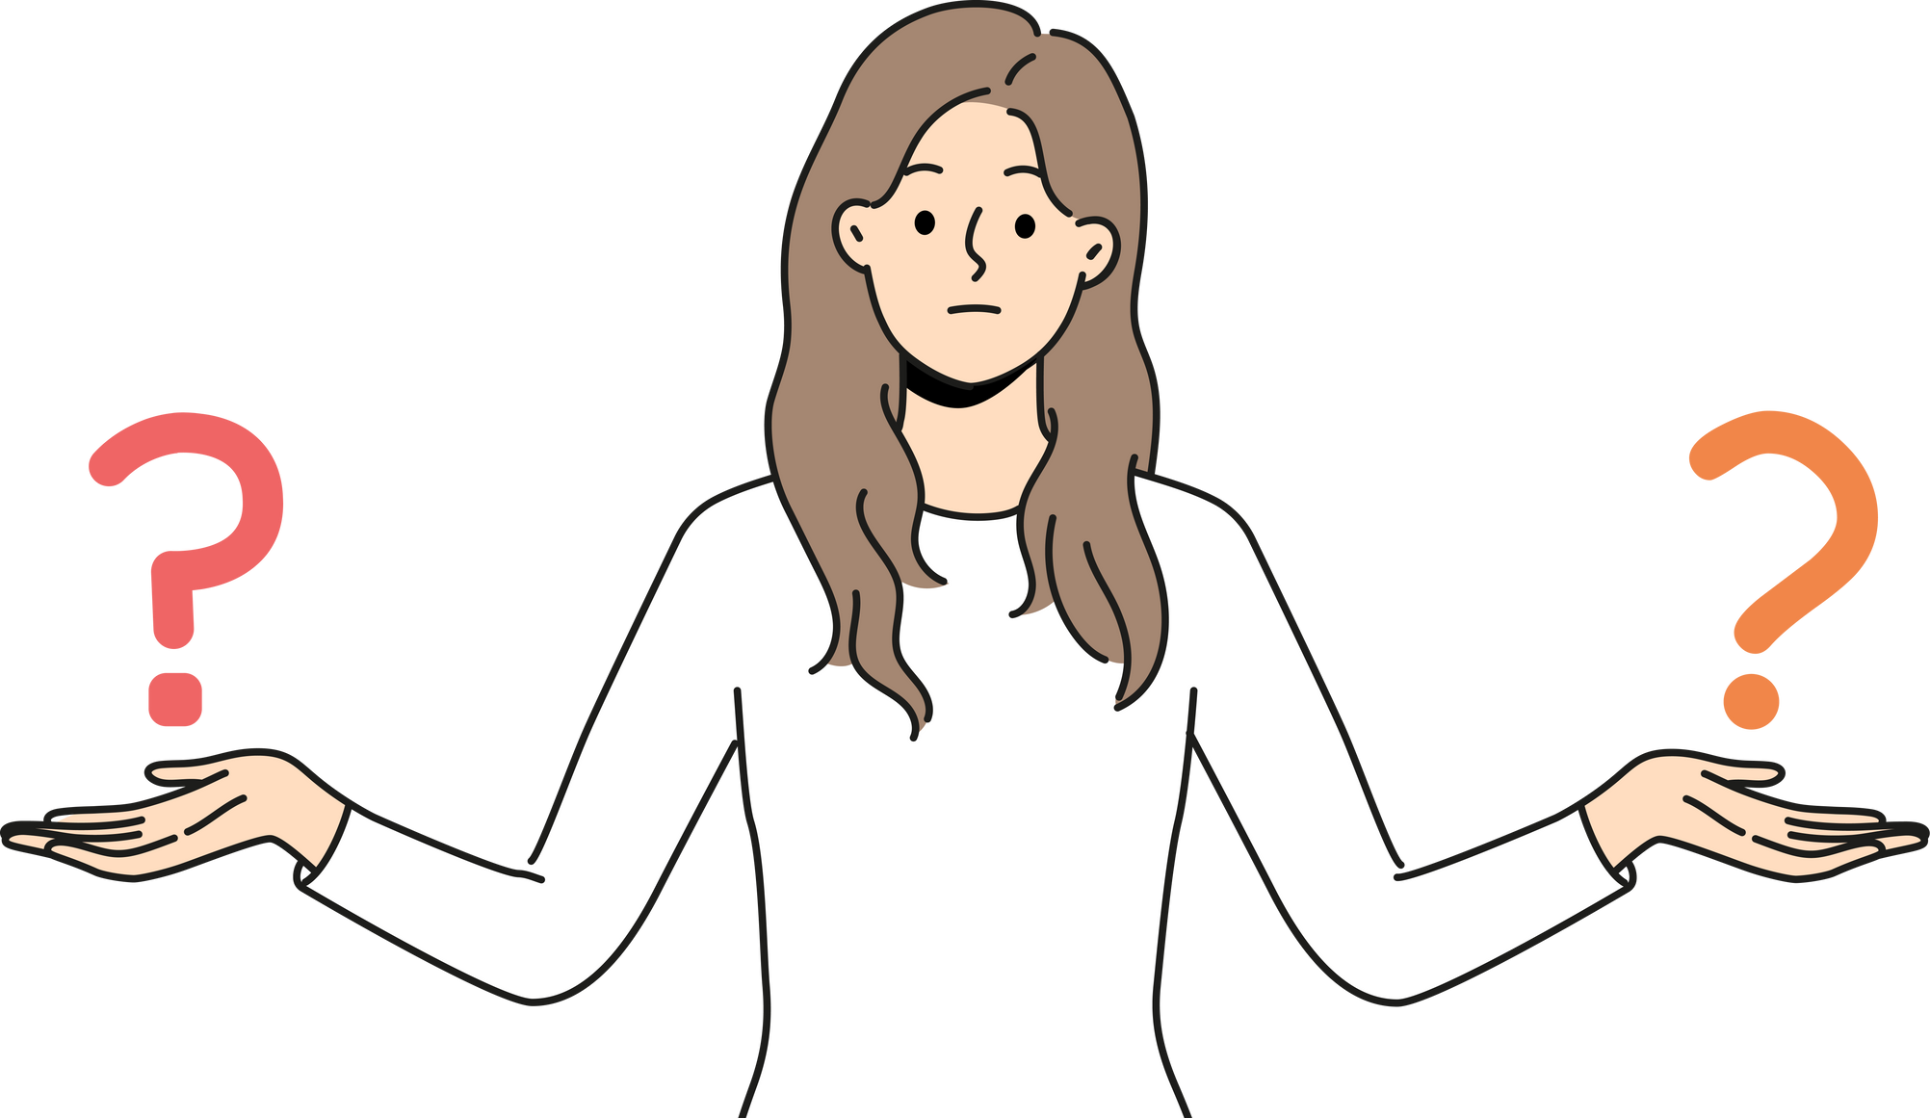
- Đối tượng phân tích có thể là toàn bộ tác phẩm hoặc một phần của tác phẩm
- Cần chú ý:
+ Phân tích cả hai phương diện nội dung và nghệ thuật;
+ Chỉ ra được tác dụng của các yếu tố hình thức nghệ thuật (xung đột, nhân vật, hành động, lời thoại, thủ pháp trào phúng...) trong việc biểu đạt nội dung (đề tài, chủ đề; ý nghĩa; tình cảm, thái độ của tác giả...).
Notes:
Giáo án của Thảo Nguyên 0979818956

Slide 6


2. Những lưu ý khi viết bài nghị luận phân tích một tác phẩm hài kịch (truyện cười)
- Xác định rõ yêu cầu nghị luận (nếu là bài làm theo đề đã cho thì yêu cầu này được thể hiện ở đề bài).
- Đọc lại tác phẩm hài kịch là đối tượng phân tích.
- Xác định vấn đề cụ thể (nội dung, hình thức) mà bài viết sẽ tập trung làm sáng rõ.
- Thực hiện các bước theo quy trình viết bài văn nghị luận.
- Chú ý lựa chọn, sử dụng bằng chứng trong tác phẩm để lí giải, phân tích, đưa ra nhận xét, góp phần khẳng định giá trị của tác phẩm.
- Bài viết cần tránh việc chỉ kể lại đơn thuần nội dung hay nhận xét về giá trị nội dung, nghệ thuật một cách chung chung, thiếu thuyết phục.
Notes:
Giáo án của Thảo Nguyên 0979818956

Slide 7
II.
Thực hành
Notes:
Giáo án của Thảo Nguyên 0979818956

Slide 8
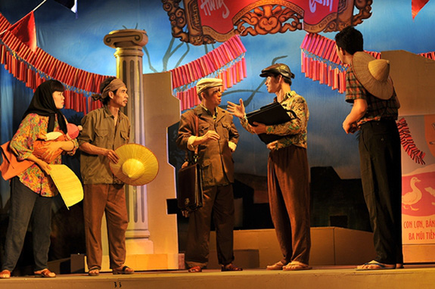
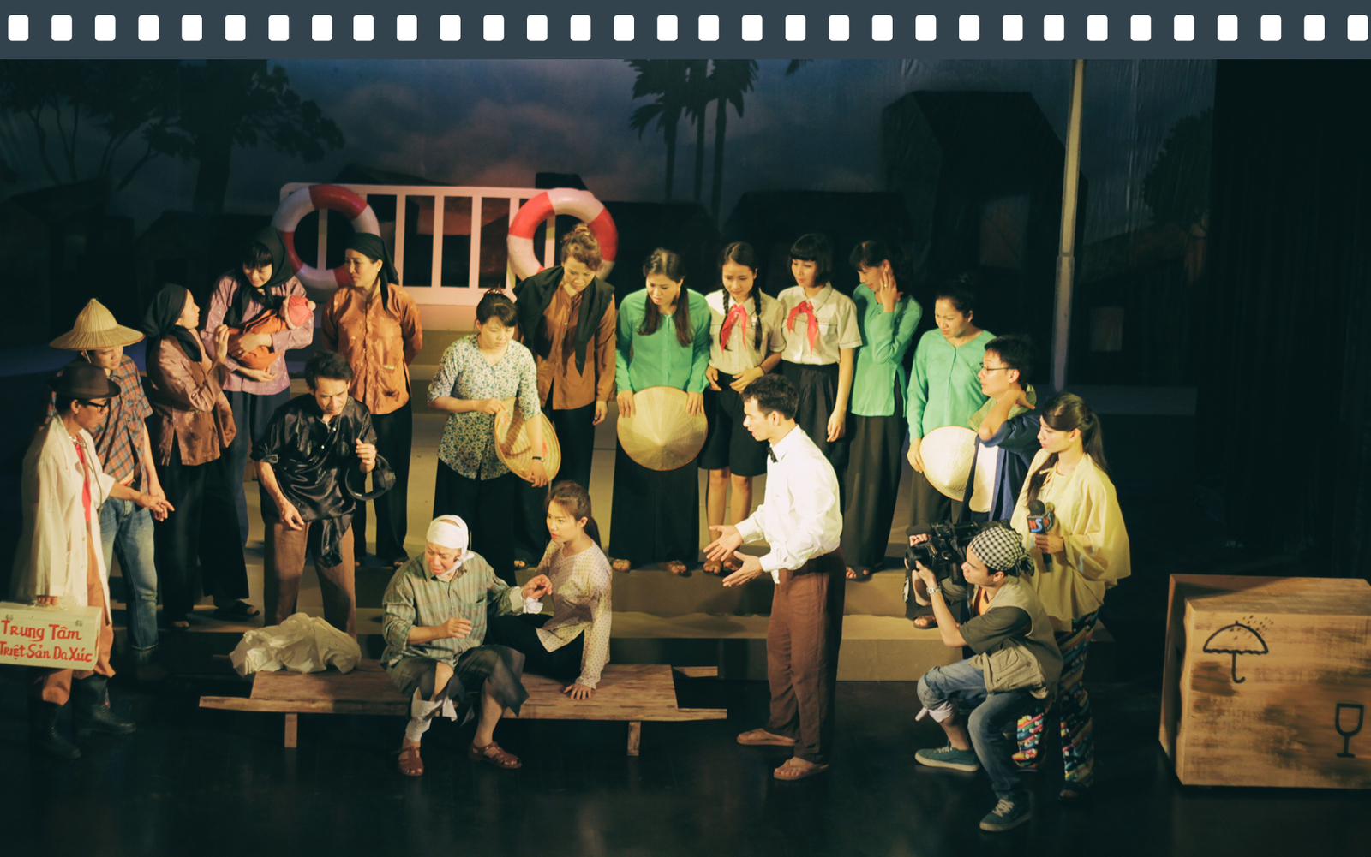
Phân tích đoạn trích Đổi tên cho xã (từ vở kịch “Bệnh sĩ” của Lưu Quang Vũ)
Notes:
Giáo án của Thảo Nguyên 0979818956

Slide 9
1. Thực hành viết theo các bước
a. Chuẩn bị
- Đọc lại đoạn trích Đổi tên cho xã, huy động những hiểu biết có được sau khi học các văn bản ở Bài 4.
- Xác định các yếu tố nội dung và hình thức nghệ thuật đặc sắc của đoạn trích để tập trung làm sáng rõ khi phân tích.
Notes:
Giáo án của Thảo Nguyên 0979818956

Slide 10




NÔNG TRẠI CỦA TÔI

Slide 11























BÀI MỚI

Slide 12



1. Tình huống của đoạn trích là gì?
Buổi lễ đổi tên xã Cà Hạ thành Hùng Tâm kéo theo việc đổi tên của các đơn vị và chức danh của một số cá nhân trong xã

Slide 13
2. Văn bản “Đổi tên cho xã” gồm các nhân vật nào, các nhân vật có đặc điểm gì, đại diện cho kiểu người nào?
- Chủ tịch xã Toàn Nha + thư kí: Văn Sửu (những cán bộ xã, hiểu biết hạn hẹp nhưng háo danh, sĩ diện, nịnh nọt…)
- Vợ chồng ông bà Độp (người dân, vất vả, lam lũ, ít hiểu biết..)
- Những người dân trong xã

Slide 14
3. Hành động và lời thoại của các nhân vật trong văn bản “Đổi tên cho xã” được khắc họa ra sao?
Hành động, lời thoại chân thực, sống động, khắc hoạ rõ nét tính cách nhân vật

Slide 15
4. Có những chi tiết vô lí, gây cười nào thể hiện tính hài kịch của đoạn trích?
Ví dụ: Ông Độp làm nghề hoạn lợn thắc mắc chưa có chức nên được ông chủ tịch và thư kí cho cái chức “Chủ nhiệm trung tâm triệt sản gia súc”

Slide 16
5. Có những xung đột nào trong đoạn trích “Đổi tên cho xã”? Kết quả giải quyết là gì?
Sự mâu thuẫn trong mục đích (tốt đẹp, có ý nghĩa) với bản chất và cách thực hiện (sáo rỗng, hình thức, không có ý nghĩa)
Kết quả: không giải quyết được vấn đề

Slide 17
6. Em có nhận xét gì về giá trị nội dung, nghệ thuật của đoạn trích “Đổi tên cho xã”
* Nghệ thuật
- Nhân vật mang những nét đặc trưng của hài kịch, thể hiện rõ sự mâu thuẫn giữa bản chất và việc làm.
- Thủ pháp phóng đại → tạo nên tiếng cười châm biếm, hài hước, sâu sắc và giàu ý nghĩa.
* Nội dung: Đoạn trích lên án, phê phán căn bệnh “háo danh”, hình thức...có trong mỗi con người, mỗi tập thể

Slide 18
1. Thực hành viết theo các bước
b. Tìm ý và lập dàn ý
+ Tình huống của đoạn trích là gì?
+ Có các nhân vật nào, các nhân vật có đặc điểm gì, đại diện cho kiểu người nào?
+ Hành động và lời thoại của các nhân vật được khắc họa ra sao?
+ Có những chi tiết vô lí, gây cười nào thể hiện tính hài kịch của đoạn trích?
+ Có những xung đột nào trong đoạn trích? Kết quả giải quyết là gì?
+ Em có nhận xét gì về giá trị nội dung, nghệ thuật của đoạn trích?
Notes:
Giáo án của Thảo Nguyên 0979818956

Slide 19
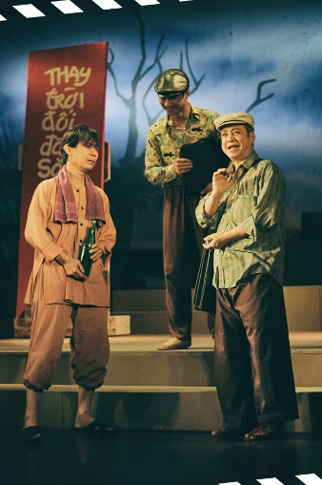
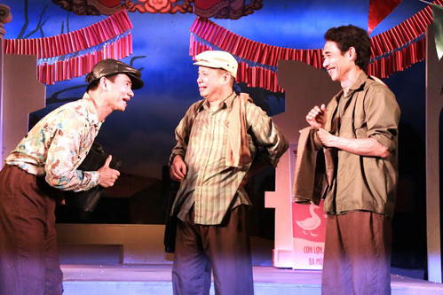
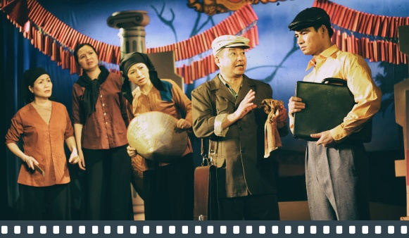
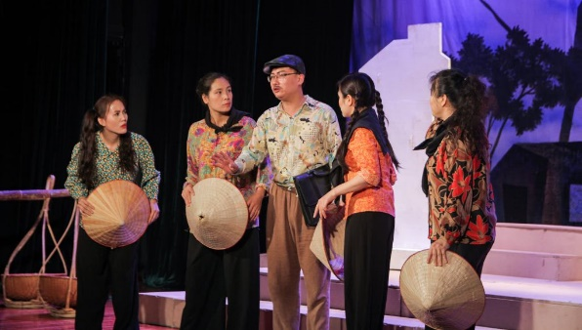
* Mở bài: Giới thiệu đoạn trích Đổi tên cho xã (xuất xứ, vị trí, thể loại, tác giả); nêu ấn tượng, cảm nhận chung về đoạn trích.
*Thân bài
- Khái quát nội dung đoạn trích và nêu tình huống kịch.
- Lí giải về xung đột và việc giải quyết xung đột thể hiện trong đoạn trích.
- Phân tích đặc điểm nổi bật của một số nhân vật, qua đó, thấy được ý nghĩa của đoạn trích.
*Kết bài
Nhận xét về giá trị nội dung và nghệ thuật của đoạn trích; rút ra những bài học về nhận thức và hành động cho bản thân.
Notes:
Giáo án của Thảo Nguyên 0979818956

Slide 20

1. Thực hành viết theo các bước
c. Viết
- Lưu ý:
+ Khi viết, chú ý kết hợp các thao tác nghị luận: phân tích, giải thích, chứng minh, bình luận.
+ Cần bám sát vào các đặc trưng của thể loại hài kịch (đã cung cấp trong phần Kiến thức ngữ văn ở Bài 4) để phân tích đoạn trích.
+ Lựa chọn, sử dụng ngôn từ hình ảnh, cảm xúc
Notes:
Giáo án của Thảo Nguyên 0979818956

Slide 21
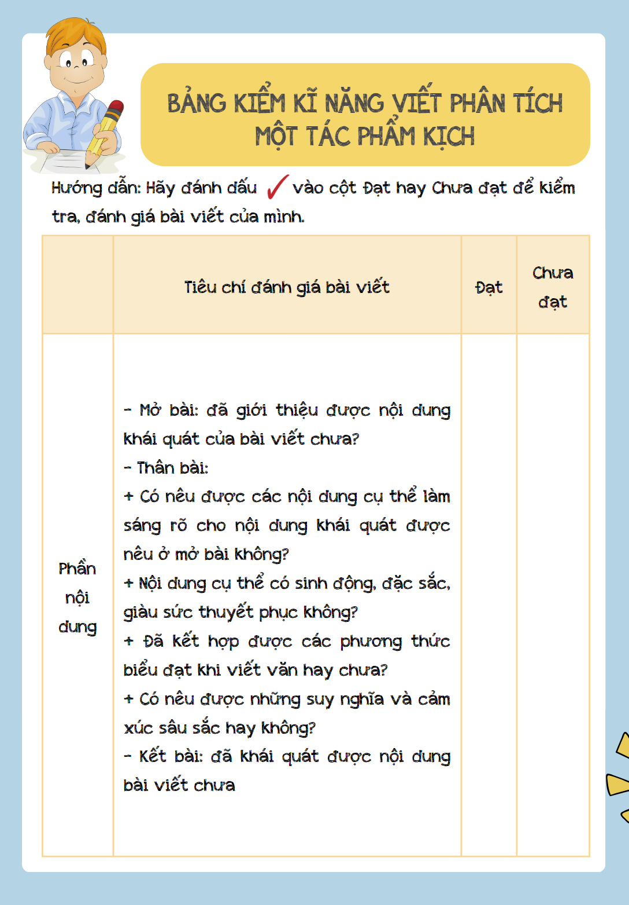
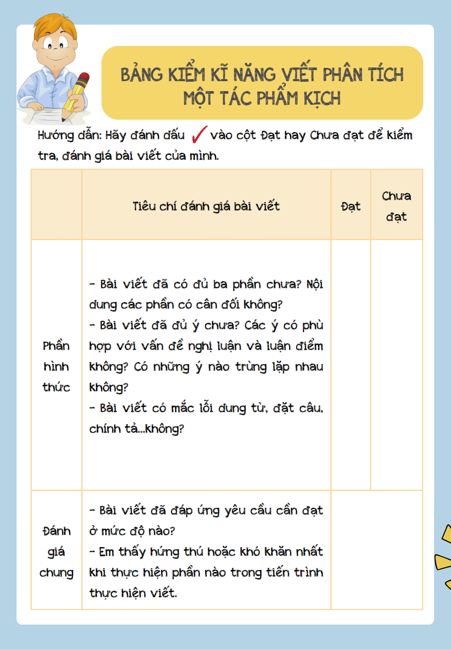

1. Thực hành viết theo các bước
d. Kiểm tra và chỉnh sửa

Slide 22

2. Rèn luyện kĩ năng nêu lí lẽ và bằng chứng trong phân tích tác phẩm văn học
- Bằng chứng là những ví dụ cụ thể về nội dung, nghệ thuật của tác phẩm văn học (các hình ảnh, chi tiết, câu văn, câu thơ…) hoặc ví dụ từ thực tế được đưa ra nhằm chứng minh, củng cố cho lí lẽ.
- Lí lẽ là những căn cứ được sử dụng để giải thích, làm rõ cho luận điểm.
Notes:
Giáo án của Thảo Nguyên 0979818956

Slide 23
2. Rèn luyện kĩ năng nêu lí lẽ và bằng chứng trong phân tích tác phẩm văn học
a. Cách thức
- Lí lẽ và bằng chứng trong bài nghị luận phân tích tác phẩm văn học phải xuất phát từ nội dung tác phẩm, làm rõ cho vấn đề trọng tâm đã nêu lên.
- Bằng chứng trong bài phân tích tác phẩm văn học là những câu văn, câu thơ, hình ảnh, chi tiết, sự việc,…được trích dẫn trực tiếp trong văn bản.
- Bằng chứng cần được chọn lọc để vừa tiêu biểu vừa phù hợp với lí luận và luận điểm, không nên trích dẫn tràn lan.
- Bằng chứng sau khi trích phải được phân tích, lí giải, bình luận nhằm làm sáng tỏ luận điểm, củng cố cho tính đúng đắn của lí lẽ đã nêu.
Notes:
Giáo án của Thảo Nguyên 0979818956

Slide 24
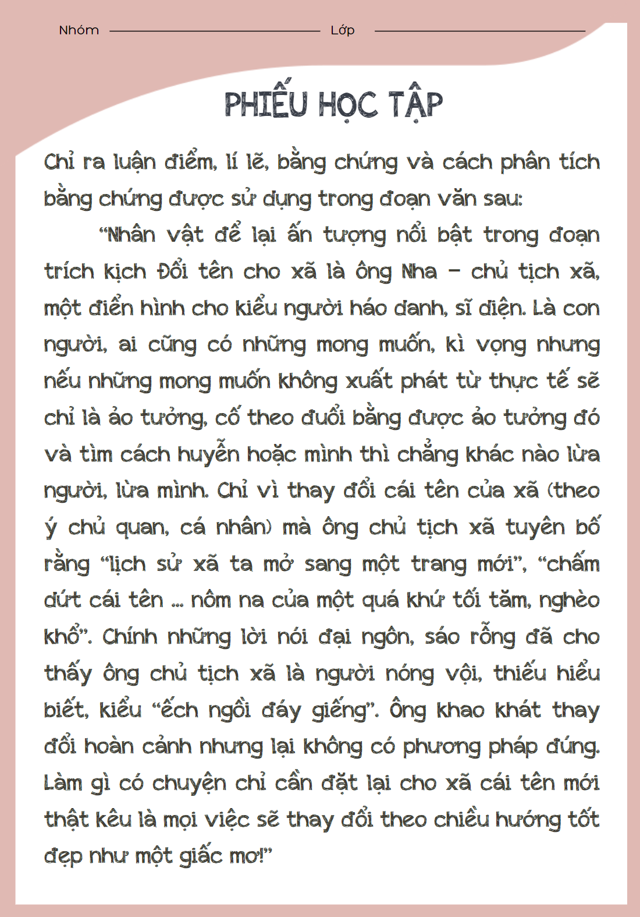
b. Bài tập
CẶP ĐÔI CHIA SẺ
Notes:
Giáo án của Thảo Nguyên 0979818956

Slide 25
“Nhân vật để lại ấn tượng nổi bật trong đoạn trích kịch Đổi tên cho xã là ông Nha – chủ tịch xã, một điển hình cho kiểu người háo danh, sĩ diện. Là con người, ai cũng có những mong muốn, kì vọng nhưng nếu những mong muốn không xuất phát từ thực tế sẽ chỉ là ảo tưởng, cố theo đuổi bằng được ảo tưởng đó và tìm cách huyễn hoặc mình thì chẳng khác nào lừa người, lừa mình. Chỉ vì thay đổi cái tên của xã (theo ý chủ quan, cá nhân) mà ông chủ tịch xã tuyên bố rằng “lịch sử xã ta mở sang một trang mới”, “chấm dứt cái tên ... nôm na của một quá khứ tối tăm, nghèo khổ”. Chính những lời nói đại ngôn, sáo rỗng đã cho thấy ông chủ tịch xã là người nóng vội, thiếu hiểu biết, kiểu “ếch ngồi đáy giếng”. Ông khao khát thay đổi hoàn cảnh nhưng lại không có phương pháp đúng. Làm gì có chuyện chỉ cần đặt lại cho xã cái tên mới thật kêu là mọi việc sẽ thay đổi theo chiều hướng tốt đẹp như một giấc mơ!”
Luận điểm
Notes:
Giáo án của Thảo Nguyên 0979818956

Slide 26
“Nhân vật để lại ấn tượng nổi bật trong đoạn trích kịch Đổi tên cho xã là ông Nha – chủ tịch xã, một điển hình cho kiểu người háo danh, sĩ diện. Là con người, ai cũng có những mong muốn, kì vọng nhưng nếu những mong muốn không xuất phát từ thực tế sẽ chỉ là ảo tưởng, cố theo đuổi bằng được ảo tưởng đó và tìm cách huyễn hoặc mình thì chẳng khác nào lừa người, lừa mình. Chỉ vì thay đổi cái tên của xã (theo ý chủ quan, cá nhân) mà ông chủ tịch xã tuyên bố rằng “lịch sử xã ta mở sang một trang mới”, “chấm dứt cái tên ... nôm na của một quá khứ tối tăm, nghèo khổ”. Chính những lời nói đại ngôn, sáo rỗng đã cho thấy ông chủ tịch xã là người nóng vội, thiếu hiểu biết, kiểu “ếch ngồi đáy giếng”. Ông khao khát thay đổi hoàn cảnh nhưng lại không có phương pháp đúng. Làm gì có chuyện chỉ cần đặt lại cho xã cái tên mới thật kêu là mọi việc sẽ thay đổi theo chiều hướng tốt đẹp như một giấc mơ!”
Đưa lí lẽ dựa trên quy luật tâm lí của con người
Notes:
Giáo án của Thảo Nguyên 0979818956

Slide 27
“Nhân vật để lại ấn tượng nổi bật trong đoạn trích kịch Đổi tên cho xã là ông Nha – chủ tịch xã, một điển hình cho kiểu người háo danh, sĩ diện. Là con người, ai cũng có những mong muốn, kì vọng nhưng nếu những mong muốn không xuất phát từ thực tế sẽ chỉ là ảo tưởng, cố theo đuổi bằng được ảo tưởng đó và tìm cách huyễn hoặc mình thì chẳng khác nào lừa người, lừa mình. Chỉ vì thay đổi cái tên của xã (theo ý chủ quan, cá nhân) mà ông chủ tịch xã tuyên bố rằng “lịch sử xã ta mở sang một trang mới”, “chấm dứt cái tên ... nôm na của một quá khứ tối tăm, nghèo khổ”. Chính những lời nói đại ngôn, sáo rỗng đã cho thấy ông chủ tịch xã là người nóng vội, thiếu hiểu biết, kiểu “ếch ngồi đáy giếng”. Ông khao khát thay đổi hoàn cảnh nhưng lại không có phương pháp đúng. Làm gì có chuyện chỉ cần đặt lại cho xã cái tên mới thật kêu là mọi việc sẽ thay đổi theo chiều hướng tốt đẹp như một giấc mơ!”
Nêu bằng chứng, phân tích, lí giải bằng chứng để làm rõ luận điểm
Notes:
Giáo án của Thảo Nguyên 0979818956

Slide 28
“Nhân vật để lại ấn tượng nổi bật trong đoạn trích kịch Đổi tên cho xã là ông Nha – chủ tịch xã, một điển hình cho kiểu người háo danh, sĩ diện. Là con người, ai cũng có những mong muốn, kì vọng nhưng nếu những mong muốn không xuất phát từ thực tế sẽ chỉ là ảo tưởng, cố theo đuổi bằng được ảo tưởng đó và tìm cách huyễn hoặc mình thì chẳng khác nào lừa người, lừa mình. Chỉ vì thay đổi cái tên của xã (theo ý chủ quan, cá nhân) mà ông chủ tịch xã tuyên bố rằng “lịch sử xã ta mở sang một trang mới”, “chấm dứt cái tên ... nôm na của một quá khứ tối tăm, nghèo khổ”. Chính những lời nói đại ngôn, sáo rỗng đã cho thấy ông chủ tịch xã là người nóng vội, thiếu hiểu biết, kiểu “ếch ngồi đáy giếng”. Ông khao khát thay đổi hoàn cảnh nhưng lại không có phương pháp đúng. Làm gì có chuyện chỉ cần đặt lại cho xã cái tên mới thật kêu là mọi việc sẽ thay đổi theo chiều hướng tốt đẹp như một giấc mơ!”
Đưa ra nhận xét, bình luận, khẳng định luận điểm và suy nghĩ của người viết về vấn đề
Notes:
Giáo án của Thảo Nguyên 0979818956

Slide 29

Nhận xét về cách phân tích bằng chứng:
- Bằng chứng được lựa chọn ít nhưng “tinh”
- Trích nguyên vẹn những ý cần thiết, gắn liền với mạch văn phân tích tạo sự kết nối hài hoà, nhuần nhuyễn.
Notes:
Giáo án của Thảo Nguyên 0979818956

Slide 30
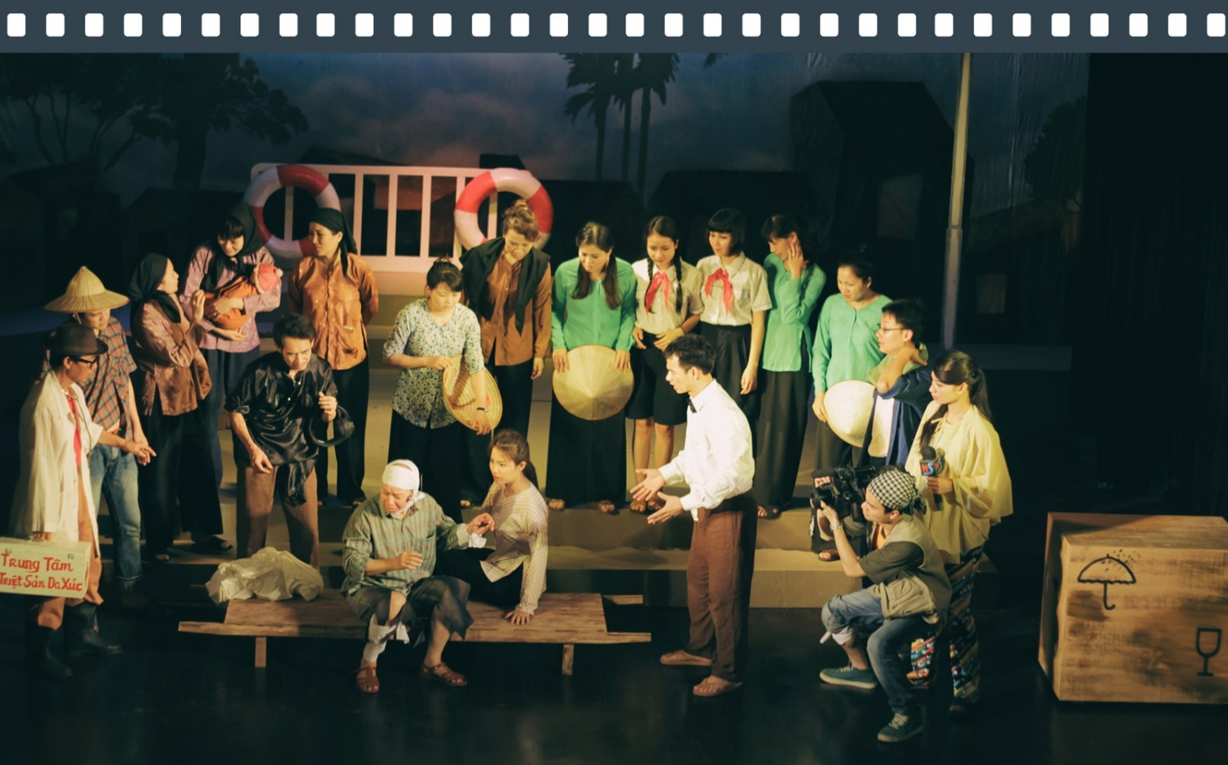
Viết bài văn phân tích đoạn trích Đổi tên cho xã (từ vở kịch “Bệnh sĩ” của Lưu Quang Vũ)
Nhóm 1: Viết phần mở bài
Nhóm 2, 3: Viết phần thân bài
Nhóm 4: Viết phần kết bài
Notes:
Giáo án của Thảo Nguyên 0979818956

Slide 31
Đoạn trích “Đổi tên cho xã” của tác giả Lưu Quang Vũ đã cho người đọc thấy được tác hại của bệnh sĩ diện và ảnh hưởng của nó đến cộng đồng, xã hội chỉ thông qua sự việc đổi tên của xã Hùng Tâm.
Xã Hùng Tâm mở cuộc họp thông báo những đổi mới của xã Hùng Tâm từ tên xã đến chức vụ của một số người. Nhân vật ông Chủ tịch xã Toàn Nha tiêu biểu cho kiểu người thích sống giả dối trong xã hội. Ông Nha là một người sống giả dối và tham vọng một cách mù quáng. Ông mong ước xây dựng và phát triển một xã khoa học để ông vẻ vang với các xã khác và với cấp trên. Ông tìm hiểu những nơi khác nhưng chỉ tìm hiểu một cách hời hợt, chưa có sự phân tích tình hình thực tế của xã mình đã vội vàng đổi mới. Ông muốn phát triển kinh tế nhưng lại vứt bỏ những thứ vốn là cần câu cơm của người dân nơi đây. Ông nói những từ ngữ khoa chương, lố bịch như " Bây giờ làm ăn mới rồi, quy mô khoa học... Đâu muốn hoạn phải mang lợn đến tận trụ sở". Ông nói rất cao siêu nhưng thực tế thì phũ phàng bởi những lời ông nói chỉ là sáo rỗng, ông phong chức một cách tràn lan nhưng thực tế thì chẳng ra đâu vào đâu, chính những người giữ chức đó còn chẳng hiểu mình sẽ làm gì.
Notes:
Giáo án của Thảo Nguyên 0979818956

Slide 32
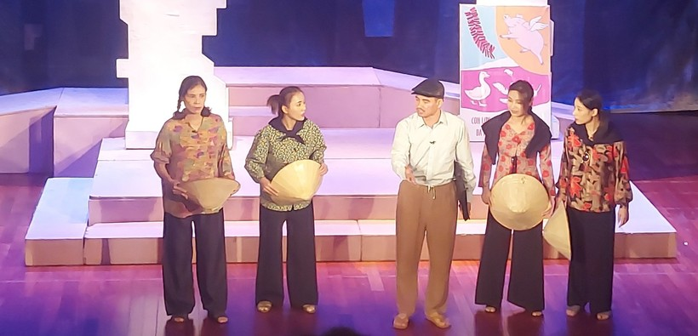
Nhân vật trong đoạn trích có sự không tương xứng giữa thực chất bên trong và hình thức bên ngoài, giữa suy nghĩ và hành động khiến việc làm trở nên lố bịch hài hước. Ví dụ: Ông Đốp một tên hoạn lợn lại được phong cho làm chức Chủ nhiệm Trung tâm Triệt sản gia súc xã Hùng Tâm; Ông Thình vốn là đội trưởng đội làm những nghề phụ của xã lại được phong làm Chủ nhiệm Trung tâm Công nghệ...
Ngôn ngữ của ông không phù hợp với một cuộc họp mang tính chất trang nghiêm. Lời nói có nhiều từ ngữ không rõ nghĩa như: ta bung ra, ta bung ra pháo. Điều buồn cười nữa là ở chỗ ông muốn phát triển kinh tế nhưng những công việc vốn là lợi thế ở xã lại triệt để vứt bỏ, chuyển sang sản xuất pháo, thứ mà chính những người nhận nhiệm vụ quản lí cũng không hiểu rõ. Ông Nha càng cố nói những từ khoa học, thì càng lộ ra nhiều sự thiếu hiểu biết của mình như Trung tâm Công nghệ mà chỉ sản xuất có pháo.
Notes:
Giáo án của Thảo Nguyên 0979818956

Slide 33

Văn bản có sự mâu thuẫn giữa cái xấu và cái tốt. Ông Nha vẽ ra một viễn tưởng cao đẹp về một xã phát triển, giàu mạnh nhưng thực tế thì những gì ông làm đều chỉ đẩy người dân vào cái nghèo đói. Đó là sự tương phản giữa áo tưởng và thực tế. Kết quả là một loạt các chức danh mới được tạo ra nhưng không khoa học và rối loạn.
Văn bản Đổi tên cho xã đã nêu lên và phê phán một hiện tượng nhức nhối trong xã hội Việt Nam, đó là thích sĩ diện. Đoạn trích cũng sử dụng thủ pháp trào phúng, phóng đại. Ví dụ: Ông Nha vẽ lên những viễn tưởng cao đẹp về một xã phát triển khoa học, giàu mạnh những thực tế nhưng thực tế chỉ là những lời nói sáo rỗng, giả dối, lố bịch.
Notes:
Giáo án của Thảo Nguyên 0979818956

